Slide 1
Color grading

Slide 2
Apa itu color grading?
Dalam mengedit sebuah video atau foto, biasanya editor akan melakukan proses color grading. Bisa dikatakan color grading merupakan salah satu teknik untuk atau foto tampak lebih menarik. Contoh nya dalam pembuatan film, color grading bisa jadi mencerminkan mood dari film itu sendiri. Dengan kata lain, color grading bisa membuat foto atau video lebih bercerita.
Color grading merupakan sebuah proses mengubah warna baik pada media foto atau pun video. Proses koreksi warna ini bisa dilakukan dengan berbagai cara, mulai dari shot matching, shape mask, removing objects, dan lain-lain.
Tak semua foto atau video bisa diberikang color rading. Dalam melakukan koreksi atau manipulasi warna, foto atau video juga harus memiliki kualitas yang tinggi. Hal ini bertujuan agar hasil foto atau media memiliki resolusi yang tinggi.

Slide 3
Fungsi color grading
Membangun suasana (ambience) sesuai dengan tema atau topik, alur, dan konsep cerita
Memberikan sebuah efek cinematic looks
Membuat video kita akan terlihat lebih profesional dan berkualitas
Melakukan shot matching supaya tidak merusak perspektif imajinasi para penonton

Slide 4
Mengenal 6 tools color grading
Proses dalam pembuatan color grading memang susah-susah-gampang. Namun, semua bisa dipelajari secara bertahap. Tak hanya seorang profesional saja, seorang amatir pun juga bisa melakukan color grading dengan memanfaatkan aplikasi yang bisa diunduh dalam smartphone. Untuk bisa mengubah warna, kamu perlu memperhatikan tools berikut ini:
1. Brightness dan contrast
Brightness dalam color grading digunakan untuk mengatur tingkat kecerahan dalam konten video atau foto. Namun, jika kamu mengubah brightness, maka contrast juga akan ikut berubah dan begitupun sebaliknya. Ubahlah level brightness sesuai dengan tingkat exposure agar warna foto atau video terlihat seimbang.
2. White balance
Jika brightness berguna untuk mengatur tingkat kecerahan, maka beda halnya dengan white balance yang berguna untuk mengatur temperatur dalam foto atau video. Tools white balance dapat membuat foto memiliki warm tone atau cool tone tergantung dari mood yang diinginkan.

Slide 5
Mengenal 6 tools color grading
3. Three-way color corrector
Untuk memudahkan proses color grading, biasanya editor menggunakan three-way color corrector. Tools ini digunakan untuk mengubah saturation, hue, contrast, dan brightness secara langsung.
4. Unsharp mask dan sharpening tool
Jika ketiga tools di atas digunakan untuk mengubah warna dan kecerahan, maka unsharp mask dan sharpening tool digunakan untuk mengubah ketajaman resolusi dari foto atau video.
5. Curves
Untuk yang sudah ahli, curves digunakan untuk mengubah warna keseluruhan dari foto atau video. Untuk menggunakan tools ini, kamu harus membiasakan diri dulu agar warna dari video atau foto tidak terlalu berlebihan atau malah menjadi salah warna.
6. Color match
Bagaimana cara menyeragamkan warna dalam sebuah foto atau video? Biasanya editor menggunakan tools color match. Namun, tak semua langsung menjadi bagus dalam satu sentuhan. Kamu juga perlu melakukan beberapa perubahan dan penyesuaian agar warna dalam foto atau video jadi lebih sedap dipandang.

Slide 6
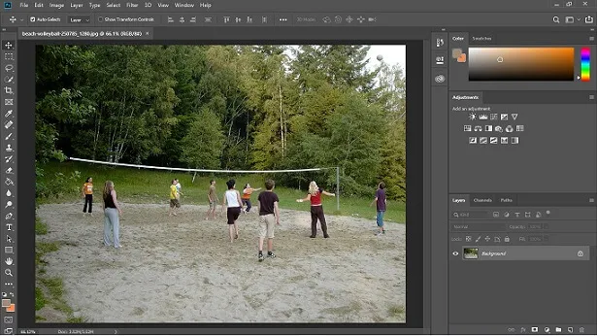
Brightness dan contrast
1. buka foto yang akan di koreksi

Slide 7
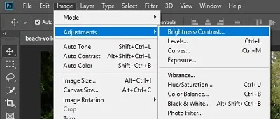
2. Duplicate layer
Setelah Anda membuka foto pada software adobe photoshop. Selanjutnya yang perlu Anda lakukan adalah melakukan duplikasi pada layer background. Anda bisa langsung menekan shortcut (Ctrl+J) pada keyboard. Penduplikasian ini berguna sebagai perbandingan antara objek foto yang sudah dikoreksi dengan yang belum dikoreksi.
3. Pilih perintah Brightness/Contrast
Letaknya ada pada menu Image > Adjusment > Brightness/Contrast.

Slide 8
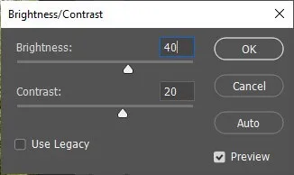
4. Geserlah slider Brightness/Contrast
Jika Anda ingin meningkatkan intensitas cahaya pada objek gambar.
Anda bisa menggeser slider Brightness ke arah kanan.
Namun jika Anda ingin menurunkan intensitas cahaya. Anda bisa menggser slider Brightness ke arah kiri.
Sedangkan untuk slider Contrast, semakin Anda menggeser slider ke arah kanan, maka warna dan cahaya akan terlihat semakin tajam.
Sebaliknya jika Anda menggeser slider Contrast ke arah kiri, maka cahaya dan warna pada objek gambar akan menjadi semakin tumpul/jenuh.

Slide 9
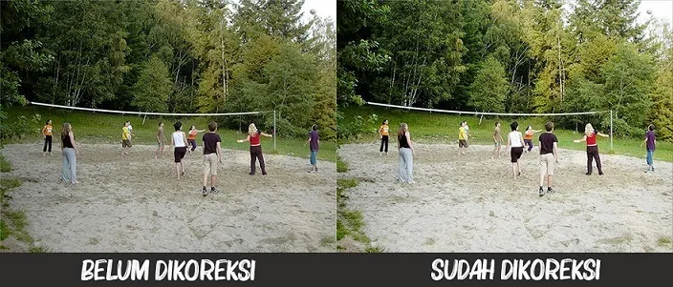
5. Klik OK

Slide 10
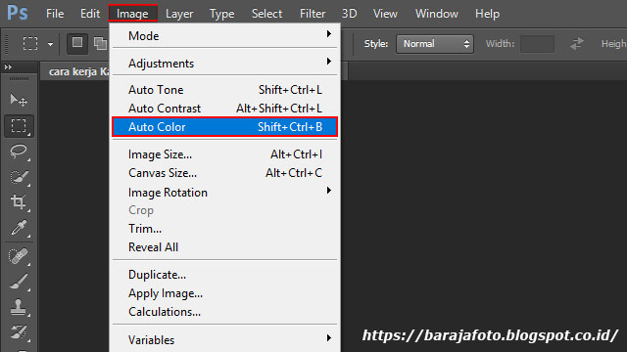
White balance
1. Auto Color
Dengan Auto Color, Photoshop akan melakukan koreksi warna pada foto yang menurutnya paling benar. Anda bisa mendapatkan pengaturan ini pada menu Image → Auto Color.

Slide 11
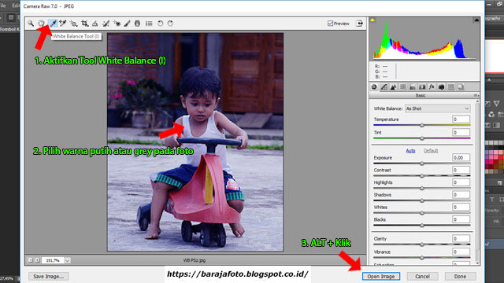
2. Camera RAW - JPG
Jendela atau pengaturan Camera RAW ini dapat Anda temukan dengan membuka menu File → Open As → Pilih Foto → pada bagian bawah ganti Open As dengan Camera RAW. Cara menggunakannya, pertama aktifkan White Balance tool kemudian pilih warna putih pada foto. Lihat preview foto Anda, jika warna belum maksimal lakukan sedikit settingan dengan menggeser beberapa slider yang ada di samping kanan. Jika sudah, sambil menekan tombol ALT pada keyboard klik Open Image.

Slide 12
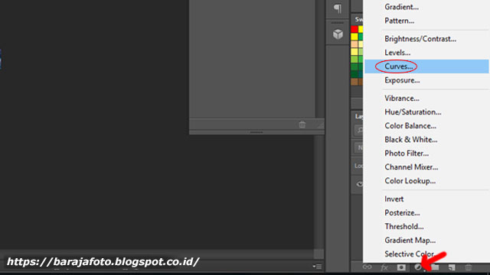
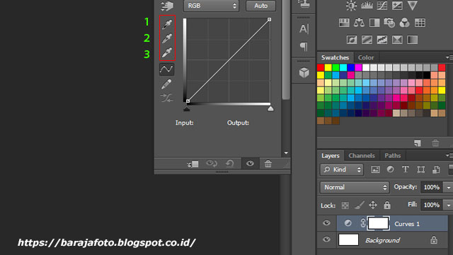
3. Menggunakan Curves
Caranya sama dengan Camera RAW diatas. Pertama aktifkan jendela Curves dengan menekan adjusment layer pada palette layer, kemudian pilih Curves. Pada jendela Curves yang terbuka klik salah satu dari tiga sample tool yang ada. Poin pertama untuk memilih warna hitam, poin kedua untuk warna grey atau abu-abu dan poin ketiga untuk memilih warna putih

Slide 13
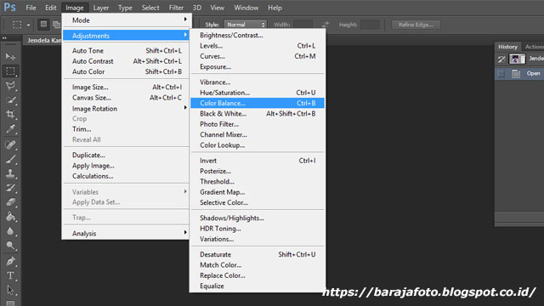
4. Manual Setting
Dengan manual setting ini kita melakukan sendiri pengaturan warna pada foto. Tentu saja ini butuh ketelitian dan kejelian Anda dalam mengedit. Anda bisa menggunakan fitur Adjusment yang ada pada menu Image. Sebagai langkah awal bisa dengan menggunakan Color Balance untuk mengatur warna pada foto, kemudian Hue/Saturation untuk mengganti warna dan mengurangi saturasi dan seterusnya.

Slide 14
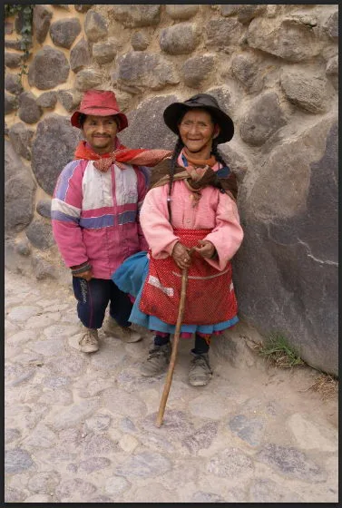
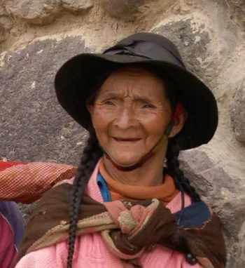
Unsharp mask dan sharpening tool
Untuk mempermudah penjelasan teknik penajaman foto, kita akan fokus pada salah satu bagian gambar. Gunakan Tool Zoom untuk memperbesar bagian gambar.

Slide 15
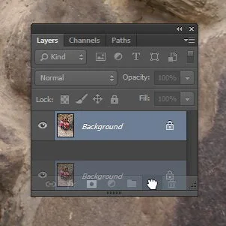
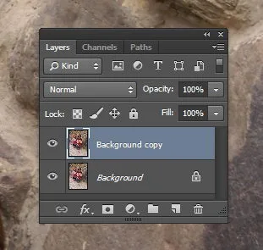
Salah satu prinsip dasar dalam editing foto adalah tidak pernah mengubah gambar asli. Caranya bisa dengan menduplikasi layer Background lalu bekerja pada layer duplikasinya. Untuk menduplikasi layer, Anda bisa menekan Ctrl + J atau dengan menggesernya ke atas ikon New Layer.

Slide 16
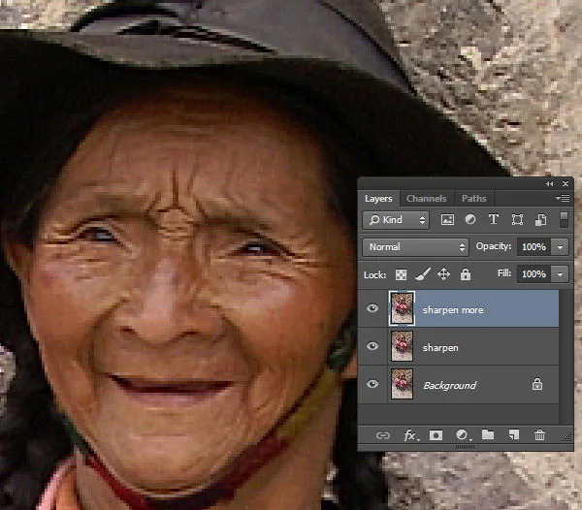
Sharpen, Sharpen More, dan Sharpen Edges
Kita akan mulai dengan tiga sharpen yang paling sederhana di menu Filter, yaitu Sharpen, Sharpen More, dan Sharpen Edges.
Duplikasi layer Background lalu beri masing-masing filter sharpen tadi. Ketiga sharpen ini bersifat langsung, tidak ada parameter atau pengaturan apa pun. Tinggal klik saja.
Ketiganya adalah teknik sharpen yang sudah tua di Photoshop dan kemungkinan tidak banyak berguna untuk zaman ini yang banyak menggunakan foto-foto besar. Dari intensitasnya, Sharpen < Sharpen More < Sharpen Edges.

Slide 17
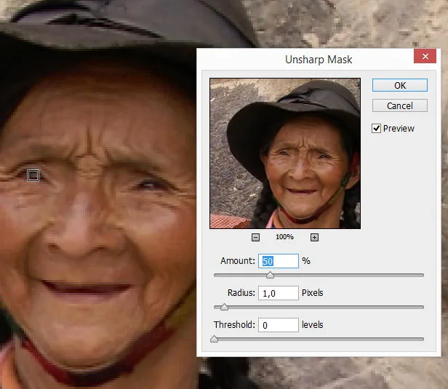
Unsharp Mask
Teknik sharpen yang lebih baik adalah Unsharp Mask. Klik pada kotak gambar preview untuk membandingkan sebelum dan setelah proses sharpen. Klik pada gambar untuk menggeser kotak gambar preview ke area yang dituju.
Sedikit bicara teknis. Unsharp Mask berfungsi untuk menajamkan (sharpen). Tapi kenapa namanya unsharpen (tidak menajamkan)? Ini karena algoritma yang digunakan dalam fungsi ini adalah menggunakan Gaussian Blur untuk memburamkan pixel lalu kemudian disembunyikan (di-masking). Itulah sebabnya, nama fungsi ini adalah Unsharp Mask.
Sharpen atau penajaman gambar yang dilakukan Photoshop adalah dengan meningkatkan kontras pixel gelap dan terang. Pixel gelap dibuat lebih gelap dan pixel terang dibuat lebih terang.

Slide 18
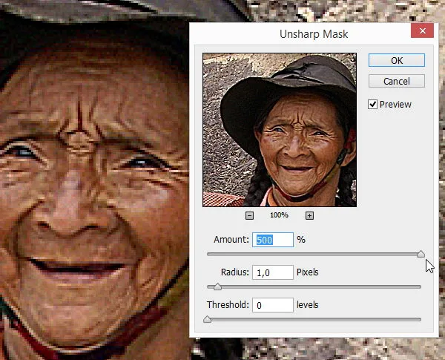
Ada beberapa parameter tersedia. Amount menentukan seberapa besar kontras antara pixel gelap dan pixel terang.
Langkah awal Anda adalah menentukan Amount yang tepat. Selanjutnya, atur Radius. Ketika menajamkan gambar akan ada area mengkilau di sekeliling tepi-tepi antara perbatasan pixel gelap dan pixel terang, yang disebut sebagai efek halo. Radius mengatur seberapa besar efek halo ini.

Slide 19
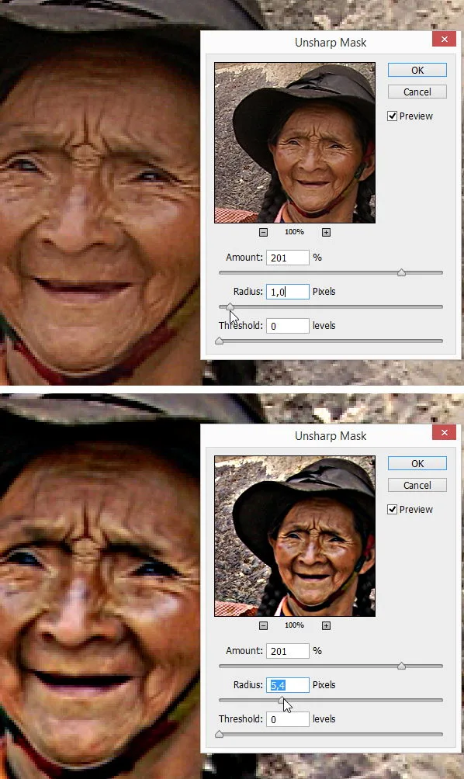

Slide 20
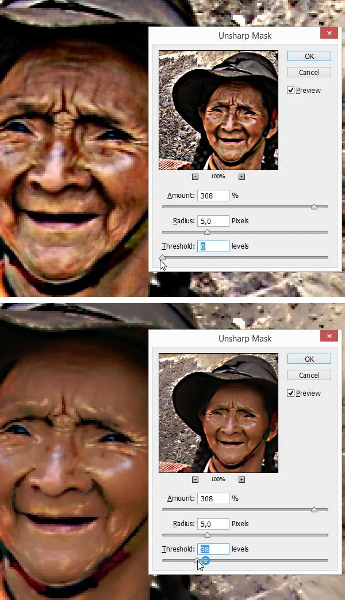
Telah dibahas di awal bahwa area buram akan di-masking (disembunyikan) oleh Photoshop. Threshold mengatur besar masking yang dilakukan. Semakin besar Threshold, maka semakin banyak area buram dari Gaussian Blur akan disembunyikan. Perhatikan gambar di bawah, perbedaan antara Threshold besar dan kecil.

Slide 21
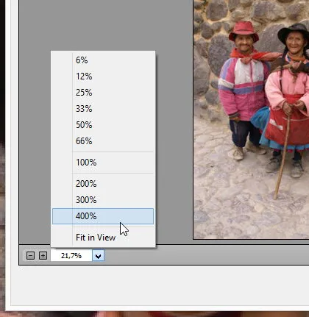
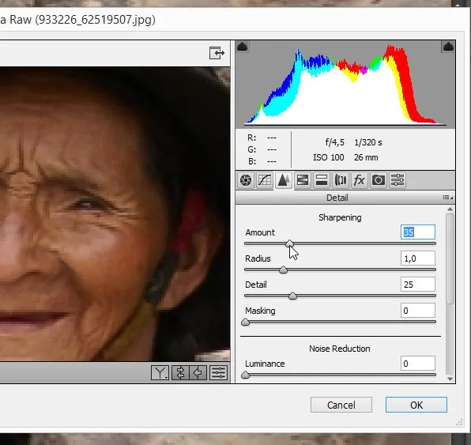
Proses penajaman juga bisa dilakukan melalui fungsi Camera Raw. Klik Filter > Camera Raw Filter. Fungsi ini sedikit lebih canggih daripada Unsharp Mask. Perbesar tampilan zoom gambar. aktifkan tab Detail lalu atur slider yang tersedia di bagian Sharpening.

Slide 22
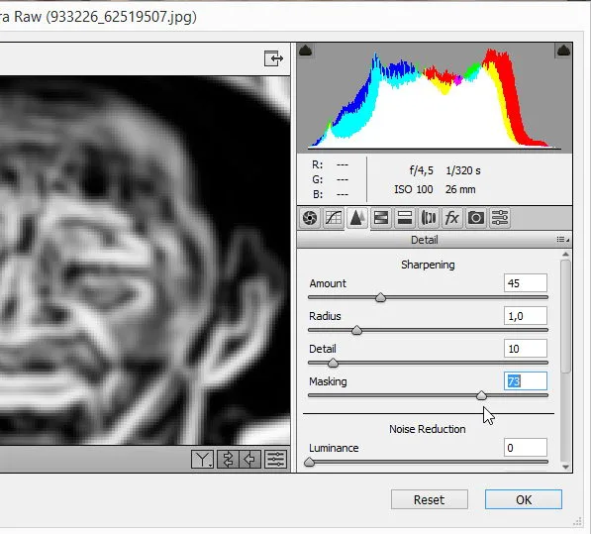
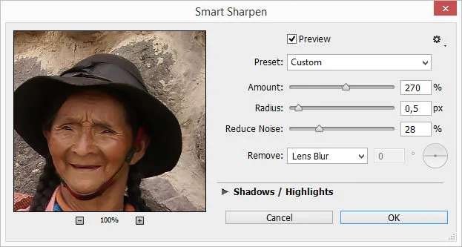
Terakhir, ada lagi fungsi Smart Sharpen di dalam menu Filter > Sharpen. Kelebihan fungsi ini, Anda bisa mengubah metode Unsharpen yang digunakan. Jika fungsi Unsharp Mask menggunakan Gaussian Blur, maka di sini Anda bisa dengan bebas memilih Lens Blur. Terdapat juga slider Reduce Noise yang berfungsi —sesuai namanya— mengurangi noise yang timbul paska proses editing.
Parameter yang tersedia tidak jauh berbeda dengan Unsharp Mask. Namun, di sini ada Masking yang memiliki fungsi sama seperti Threshold dalam Unsharp Mask. Ada juga Detail yang mengatur seberapa noise, yaitu pixel tambahan paska sharpening yang muncul.
Jika Anda geser slider Masking sambil menahan Alt, maka Anda dapat menampilkan gambar dalam mask, di mana putih adalah bagian yang disembunyikan sementara hitung tetap terlihat

Slide 23
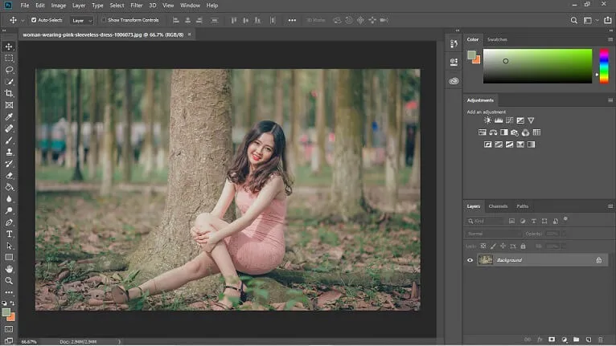
Curves
1. import satu gambar

Slide 24
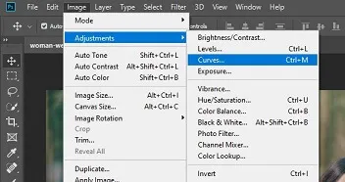
2. Pilih fitur Curves
Perintah Curves terletak di menu Image > Adjusments > Curves.
Anda bisa menekan tombol kombinasi (Ctrl+M) pada keyboard untuk memanggil perintah Curves secara cepat.

Slide 25
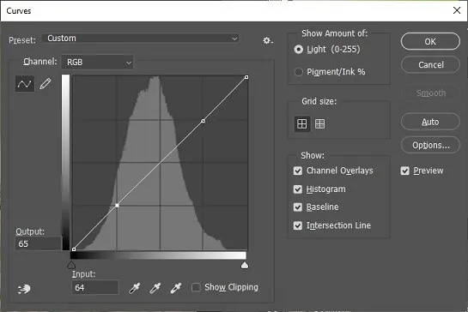
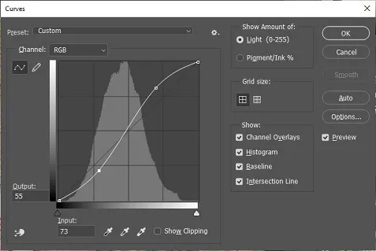
Tariklah Dot Point tersebut
Selanjutnya cobalah untuk menarik titik pada bagian atas dan bawah seperti pada gambar.
Sehingga kurvanya membentuk seperti huruf ‘S‘.
Buatlah Dot Point
Kemudian buatlah 2 titik (dot point) seperti pada gambar dibawah.

Slide 26
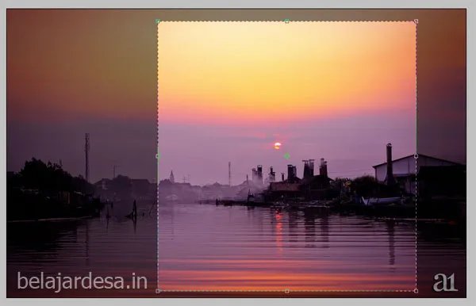
Match color
Persiapkanlah foto atau gambar yang akan disesuaikan warnanya. Persiapkan juga foto yang akan dijadikan sumber untuk pengaturan match color. Misalnya akan menjadikan foto asli menjadi cahaya sunset yang indah, maka carilahlah sumber foto dengan cahaya atau warna sunset yang bagus pula. Tentu sesuai selera masing-masing. Jika foto sumber terdapat gambar yang terlalu gelap, semisal gambar rumah atau pohon, maka cropping untuk mengambil sampel warna yang dominan lebih terang. Ingat, kedua foto yaitu foto asli dan foto sampel harus dibuka/aktif di dokumen Photoshop.

Slide 27
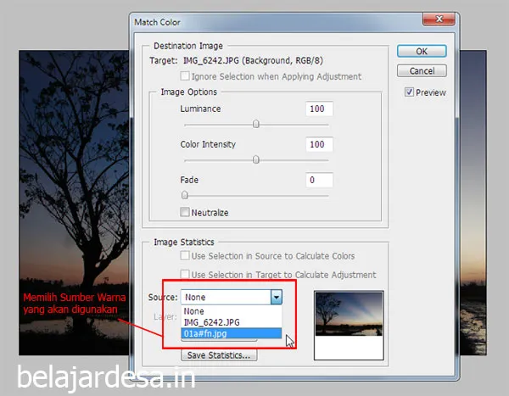
Aktifkan foto asli yang akan diedit. Klik menu Layer>Adjustment>Match Color. Setelah muncul jendela baru, klik pada kolom Source lalu pilih nama file yang telah dipersiapkan tadi sebagai sampel warna.

Slide 28
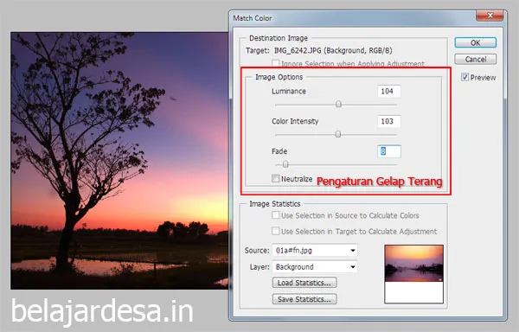
Setelah menentukan source foto maka kita akan melihat foto asli akan berubah warna mengikuti sampel warna dari foto yang kita jadikan sumber. Pada tabel Image Options, kita bisa menyesuaikan lebih detail beberapa pengaturan tambahan jika hasil masih kurang memuaskan. Ada beberapa pilihan pengaturan yaitu Luminance, Color Intensity dan Fade. Geser kanan kiri untuk mendapatkan tampilan yang berbeda.

